Slide 1


KỶ YẾU ĐIỆN TỬ
+ Tên trường: Tiểu học Bình An
+ Địa chỉ: Ấp Vàm Kinh, xã Bình An, huyện Thủ Thừa, tỉnh Long An
+ Điện thoại: 02723.865.493
+ Email: c1binhantt.longan@moet.edu.vn
+ Hiệu trưởng: Nguyễn Văn Cường - Điện thoại: 0949.945.038
+ P.HT: Phạm Hồng Yến - Điện thoại: 0832.023.304
+ CTCĐ: Ngô Thanh Tùng - Điện thoại: 0345.121.686

Slide 2

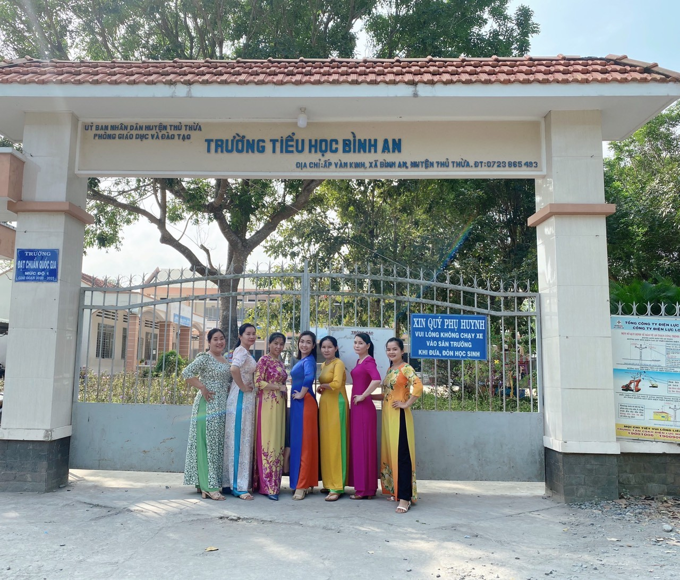
Trường Tiểu học Bình An có 2 điểm trường: Điểm chính Vàm kinh, điểm phụ: An Hòa

Slide 3

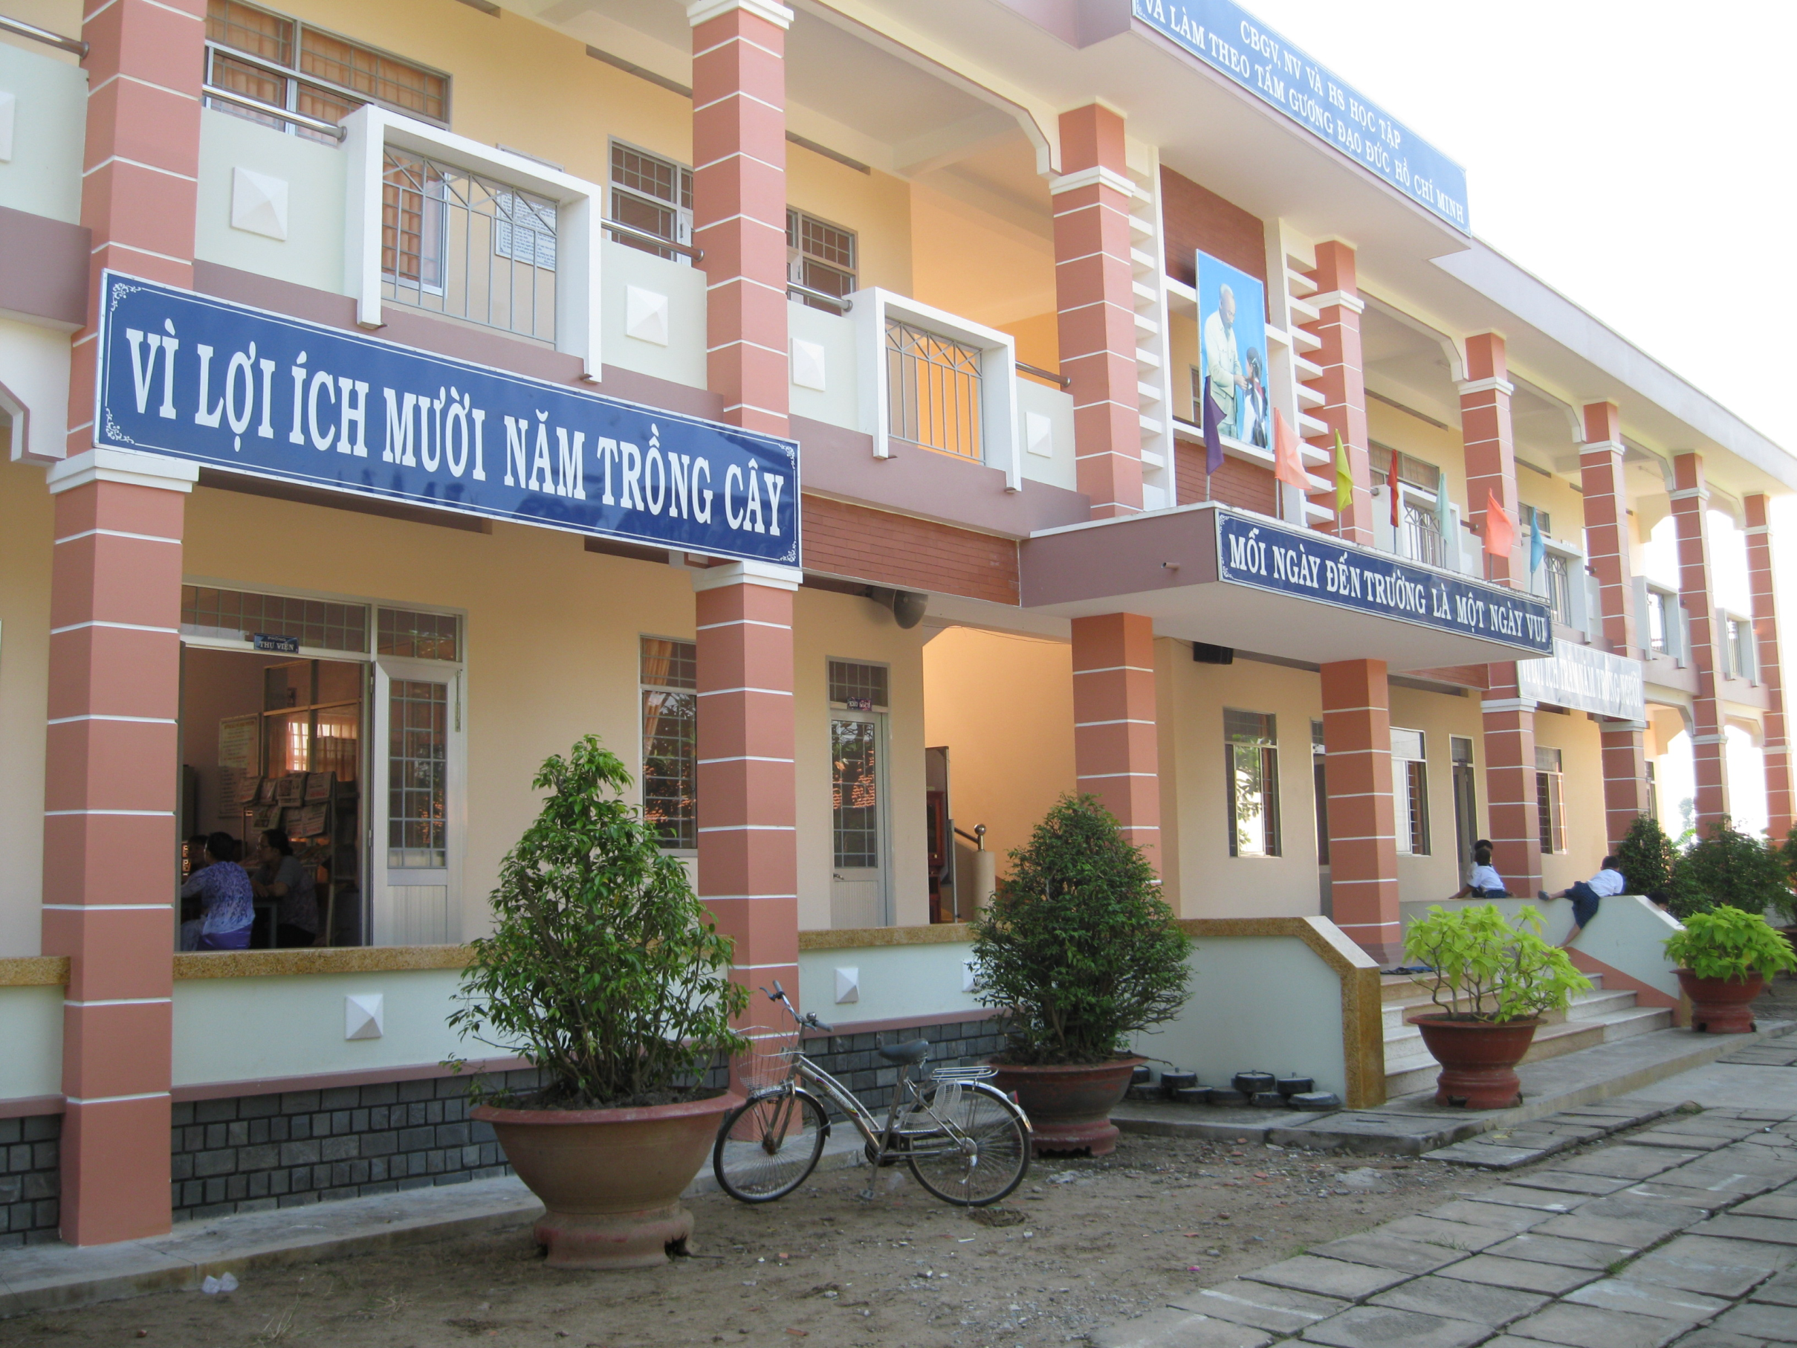
Trường Tiểu học Bình An: gồm 15 phòng học, 3 phòng chức năng, phòng thư viện, phòng đội và các phòng hành chính.....

Slide 4

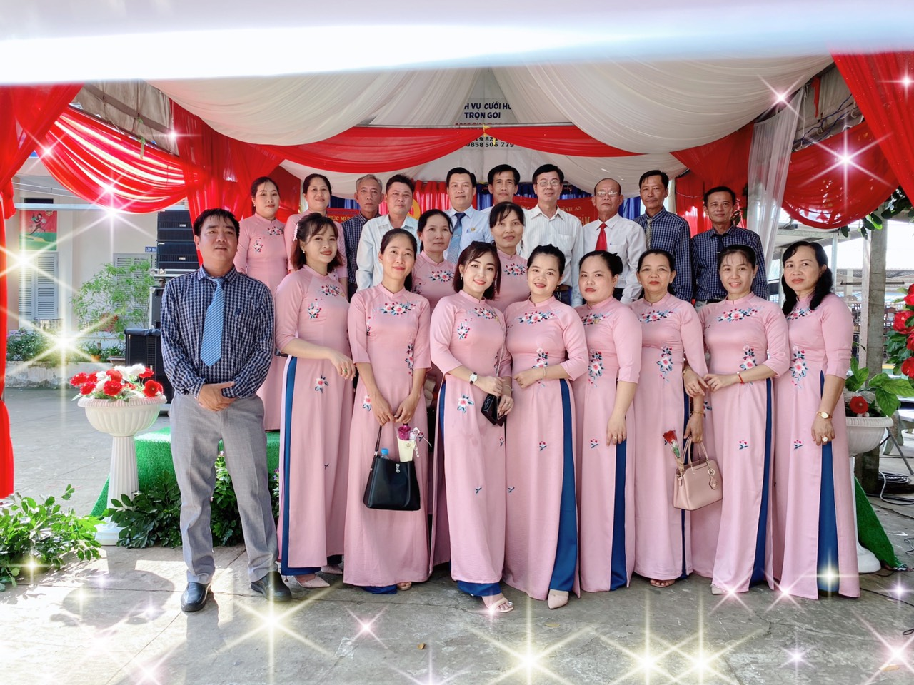
Trường Tiểu học Bình An: gồm 26 cán bộ giáo viên và công nhân viên

Slide 5

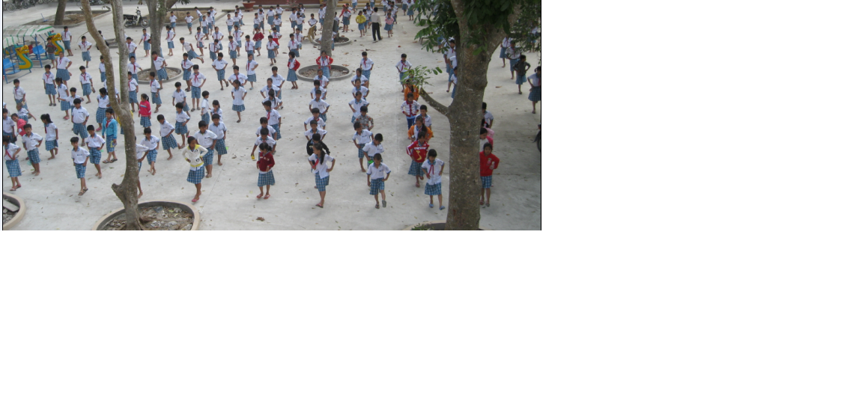
Giờ tập thể dục của học sinh trên sân trường tiểu học Bình An

Slide 6

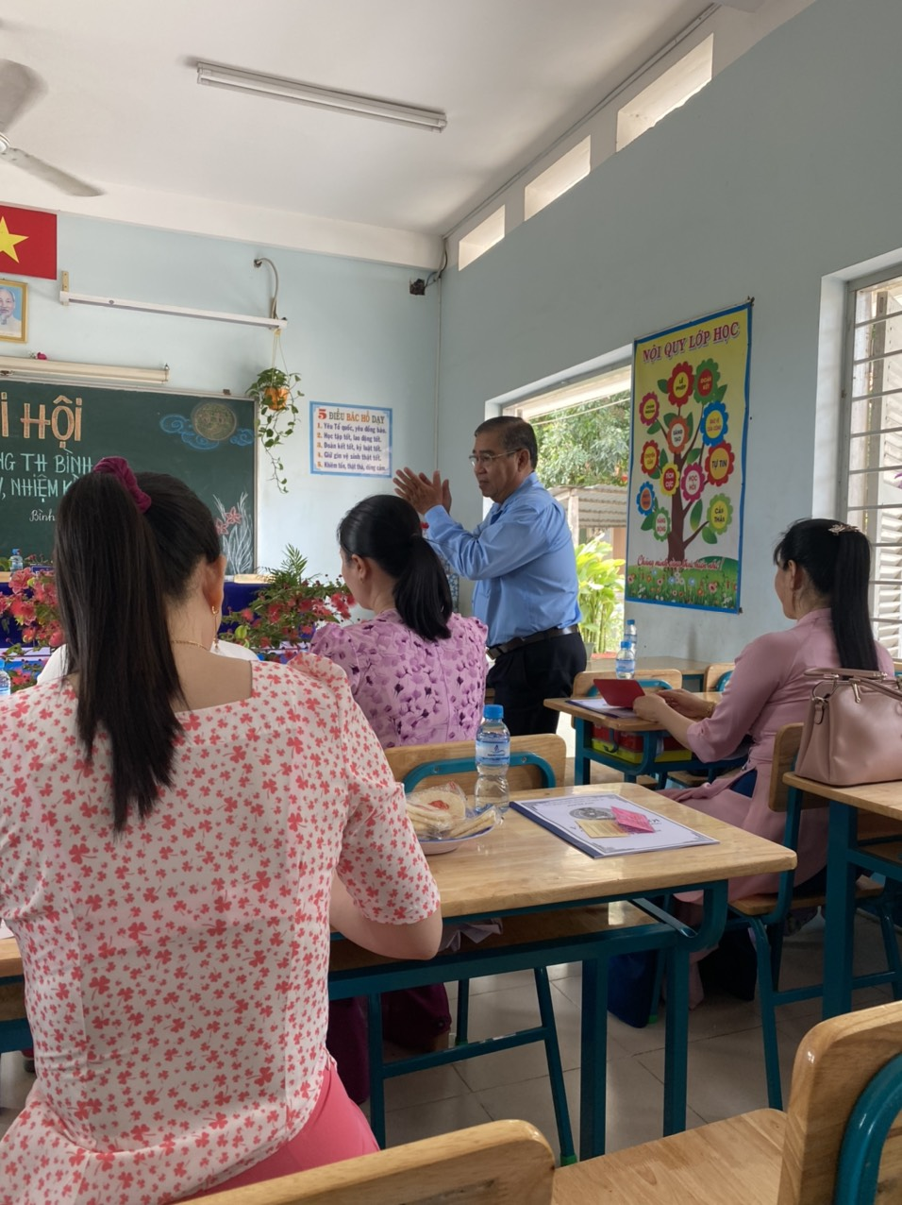
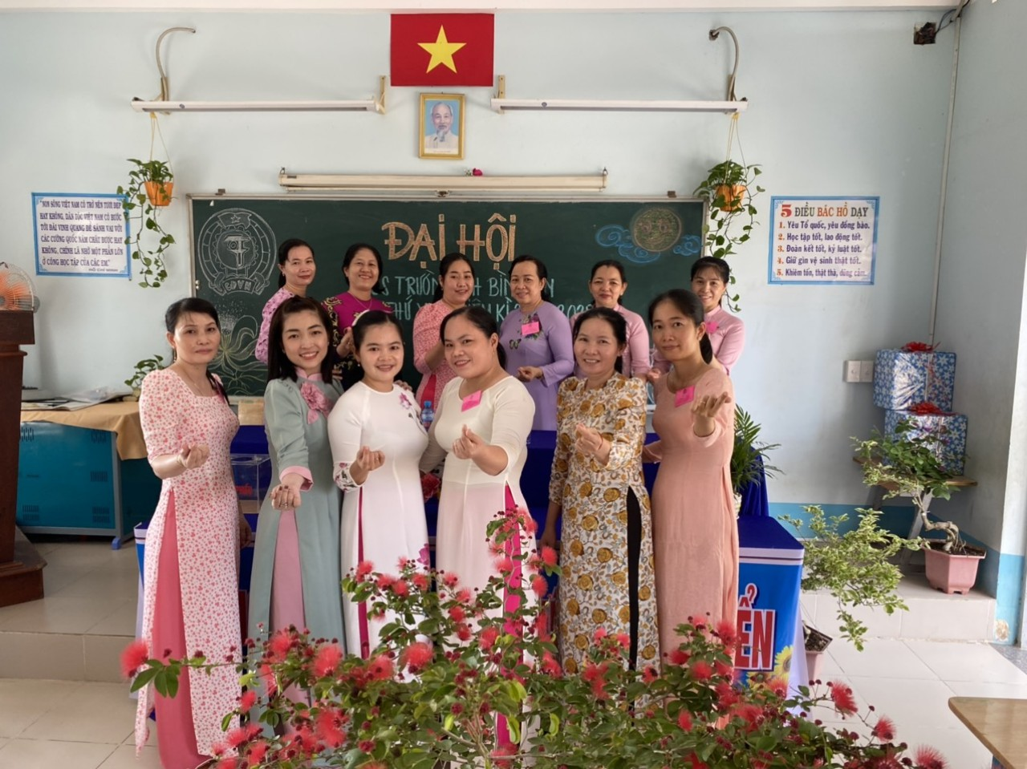
Đây là hình ảnh đại hội công đoàn của trường tiểu học Bình An

Slide 7


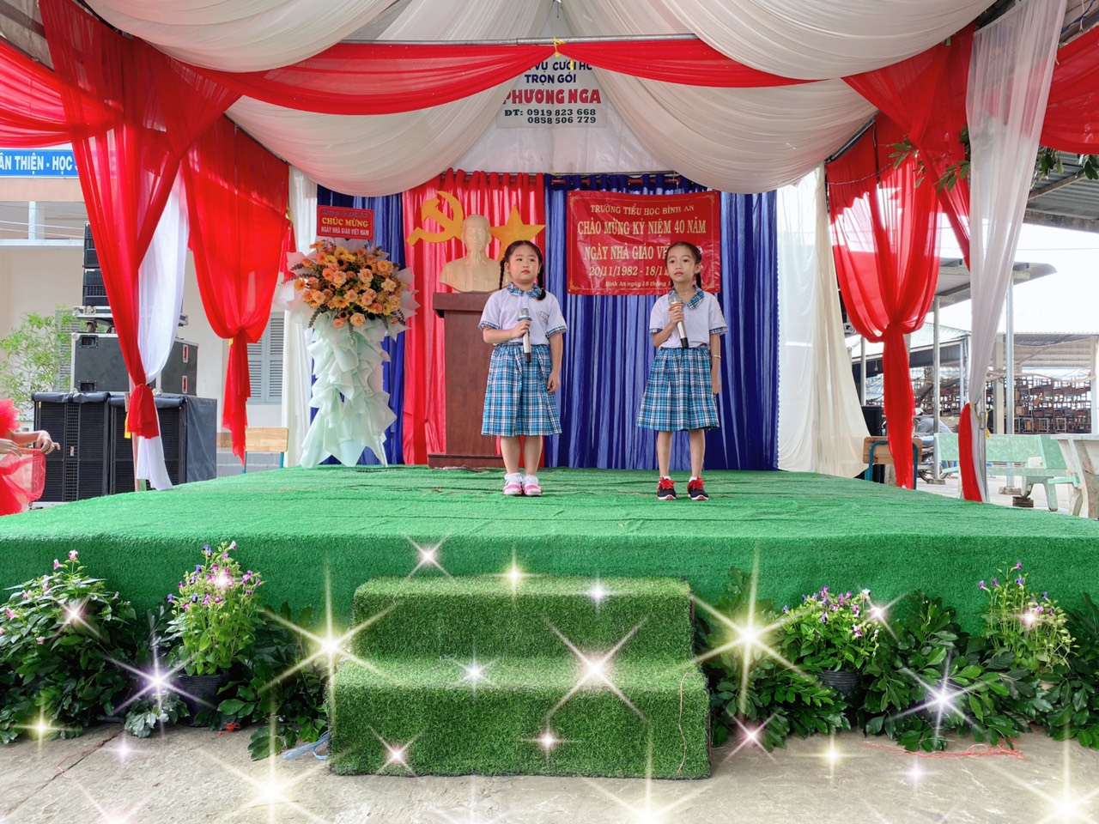
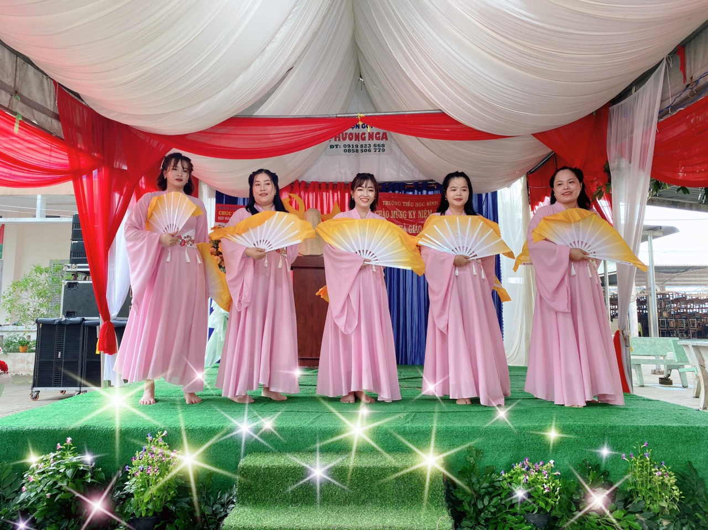



Đây là hình ảnh giáo viên và học sinh tham gia kỉ niệm ngày nhà giáo Việt Nam của trường tiểu học Bình An

Slide 8

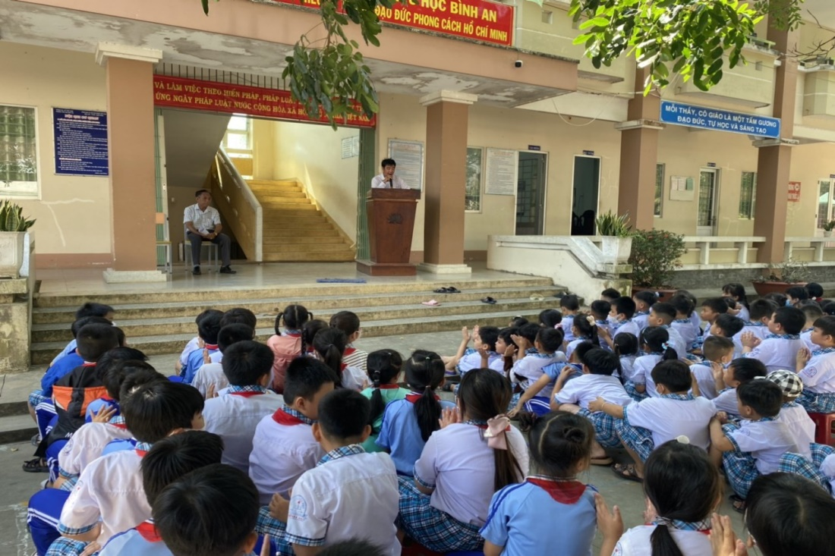
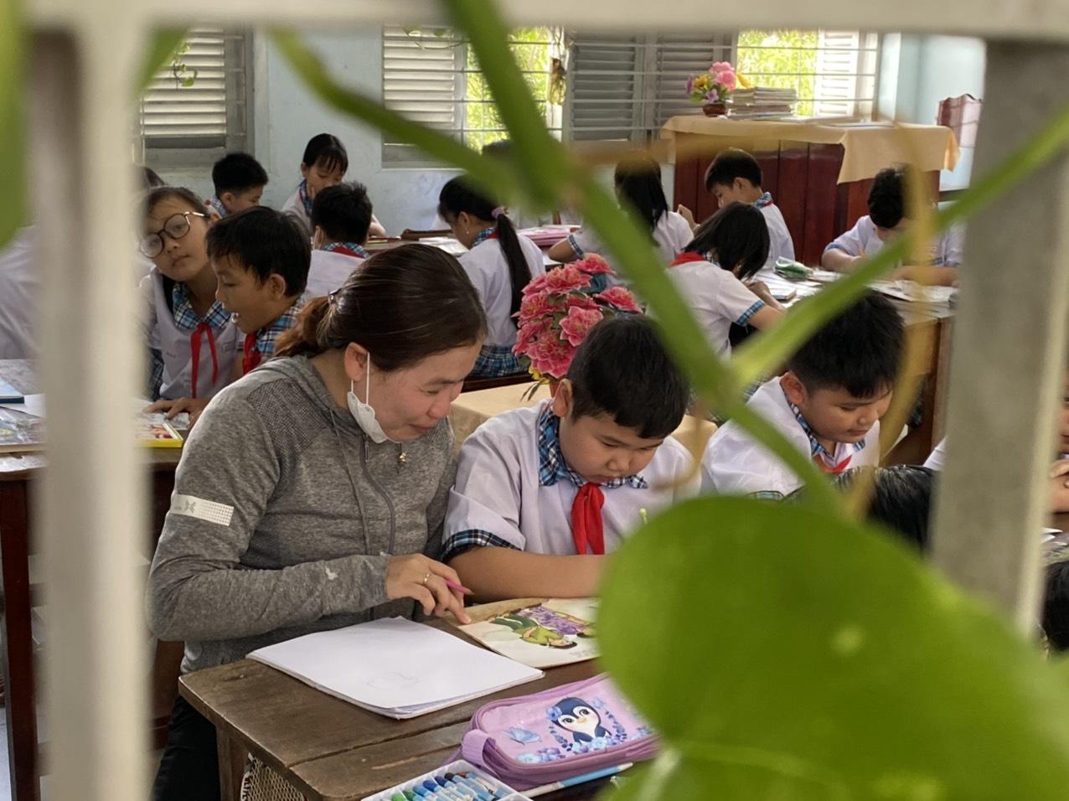
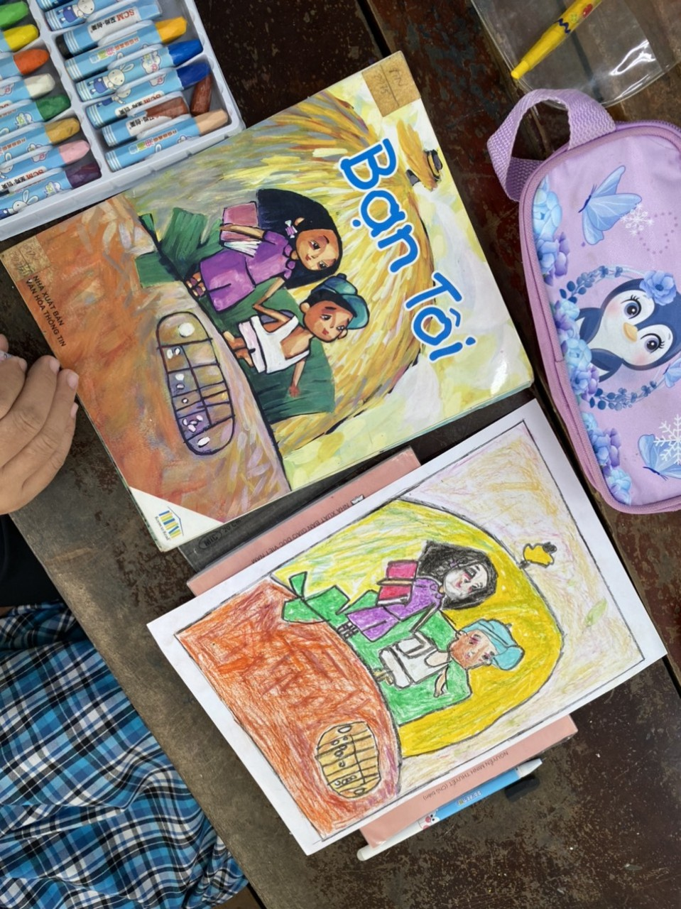
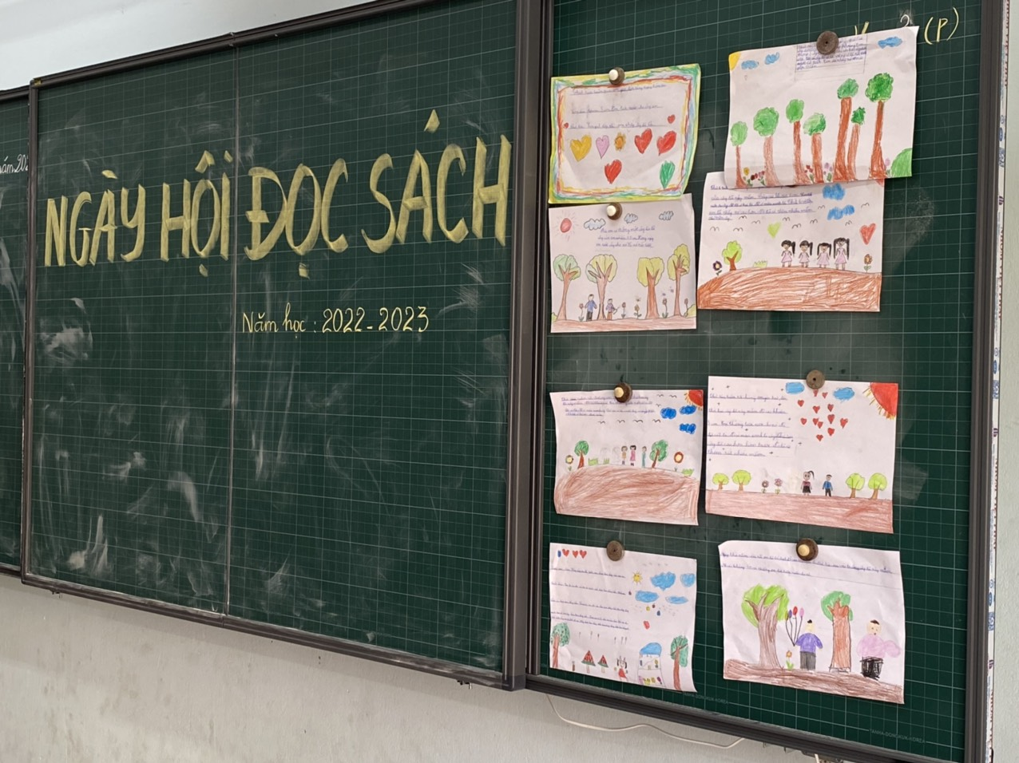
Ngày hội đọc sách của trường nhé các bạn
Ngày hội đọc sách của trường thu hút phụ huynh tham gia nhiệt tình.

Slide 9

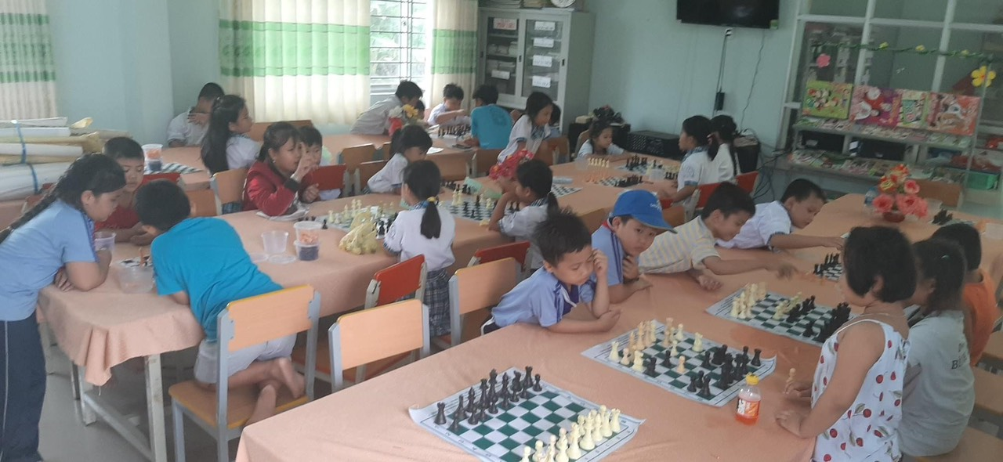
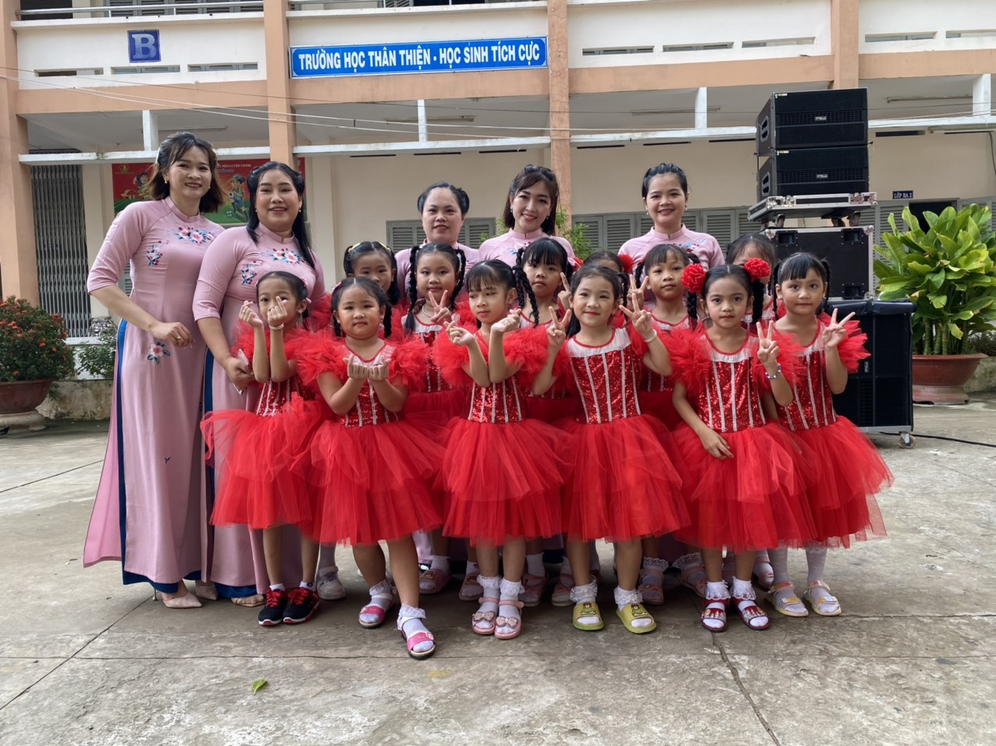
Thầy cô và học sinh tham gia bồi dưỡng thi các hoạt động phong trào do ngành tổ chức.

Slide 10
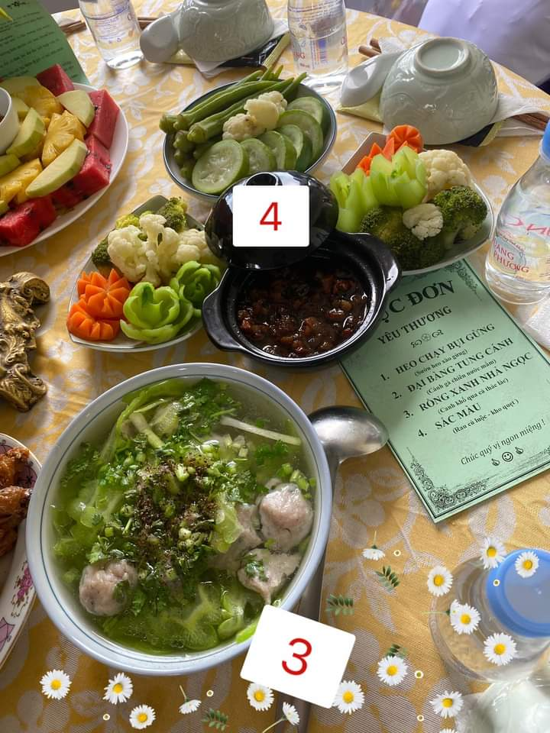
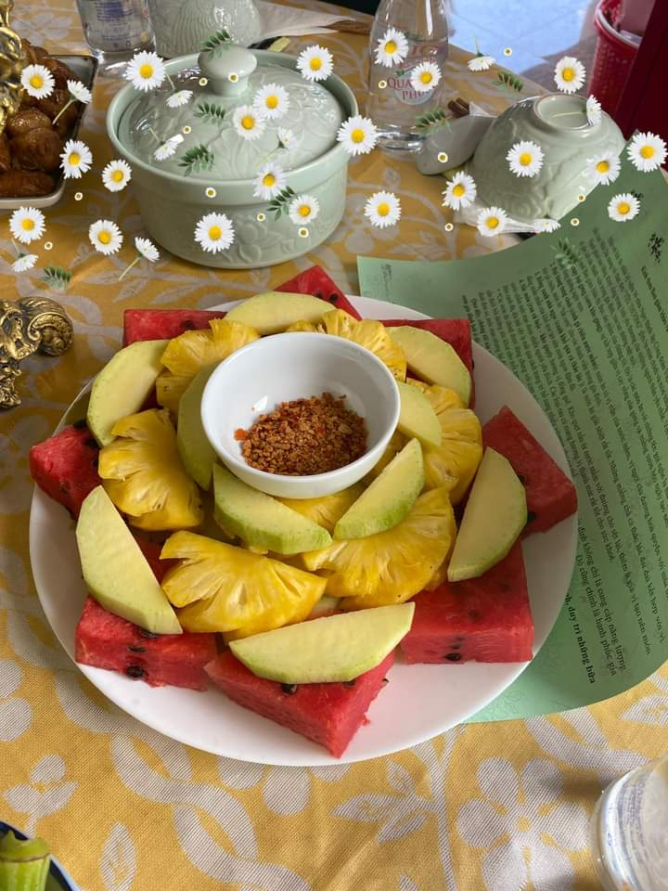
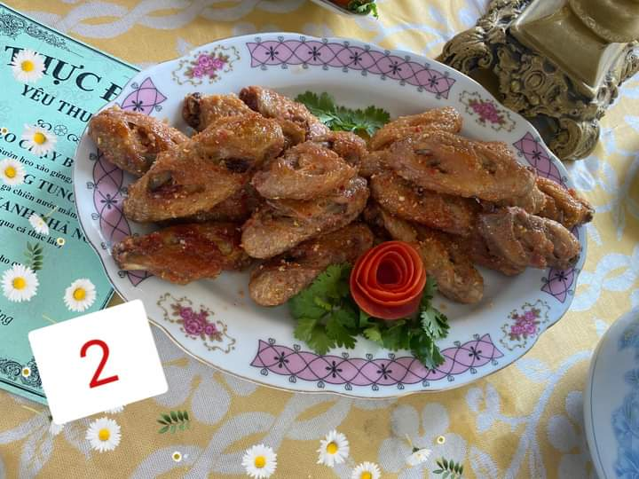
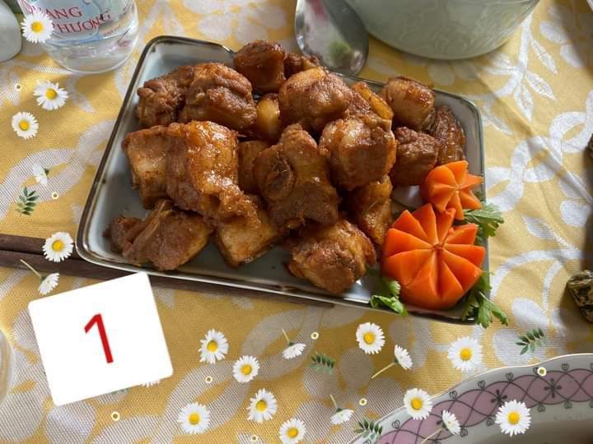
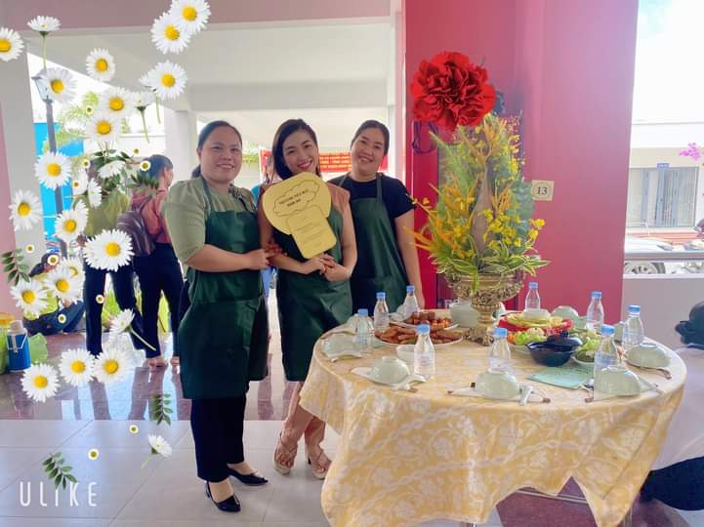
Tham gia thi nấu ăn chào mừng ngày thành lập công đoàn Việt Nam

Slide 11
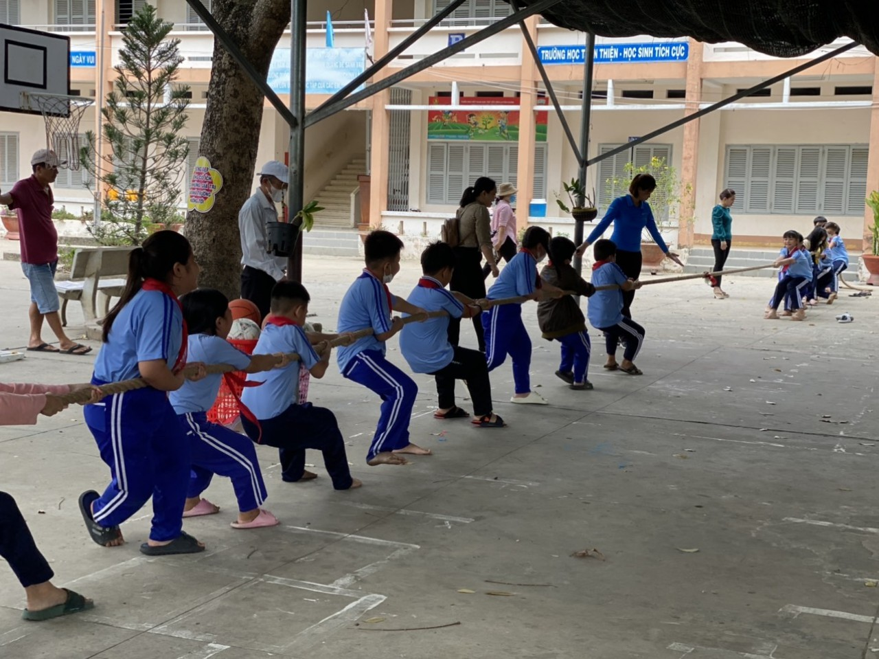
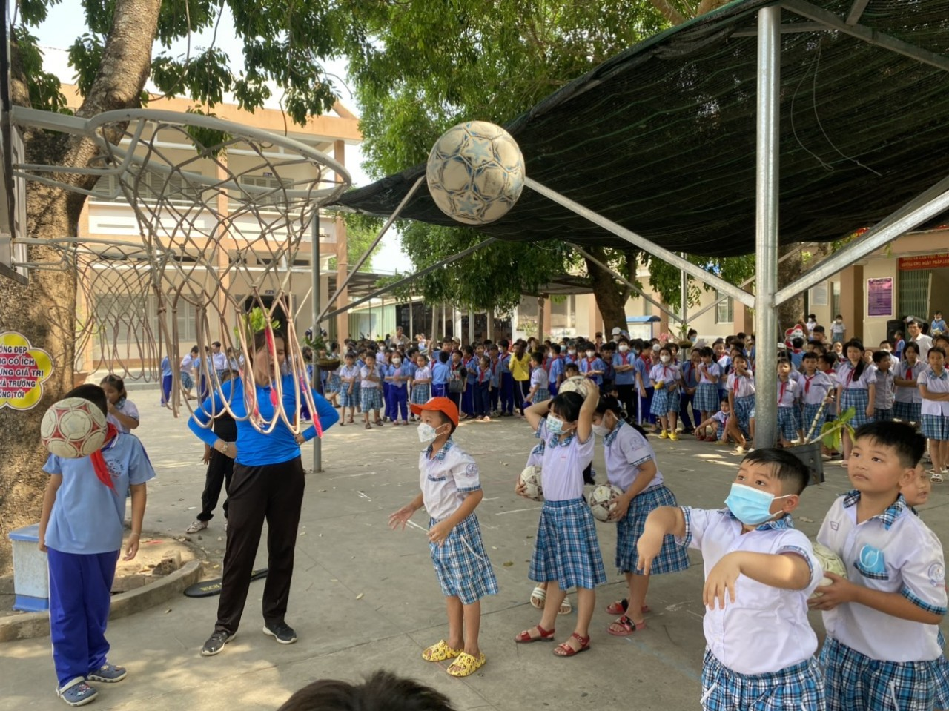
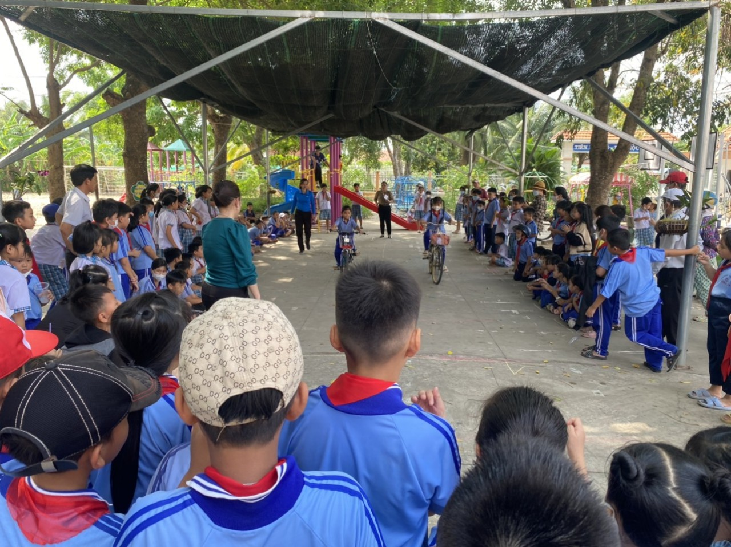
TRÒ CHƠI HOẠT ĐỘNG NGOÀI GIỜ LÊN LỚP
Kéo co
Ném bóng rổ
Chạy xe đạp chậm

Slide 12
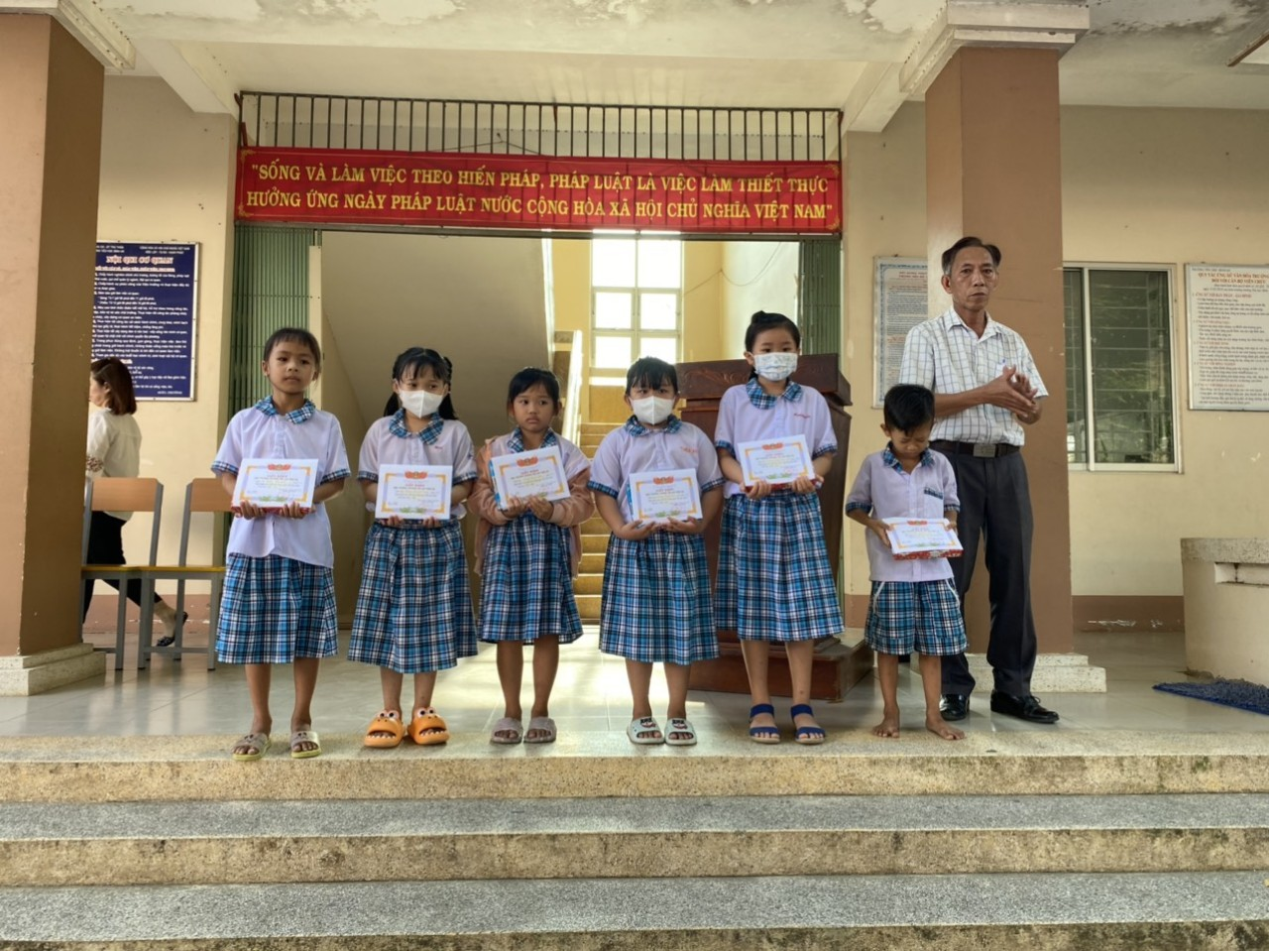
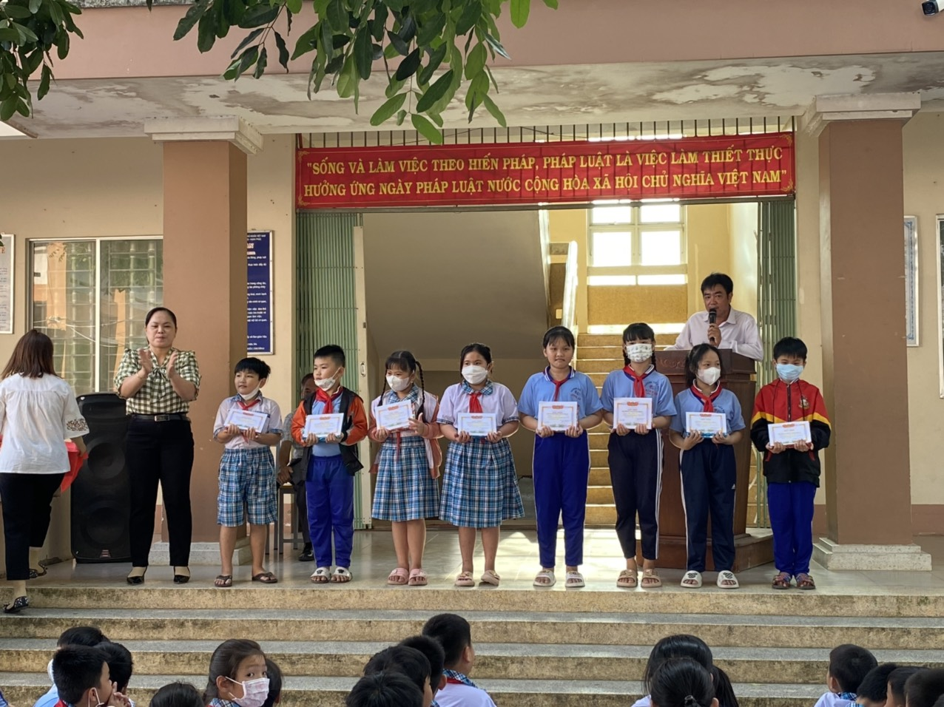
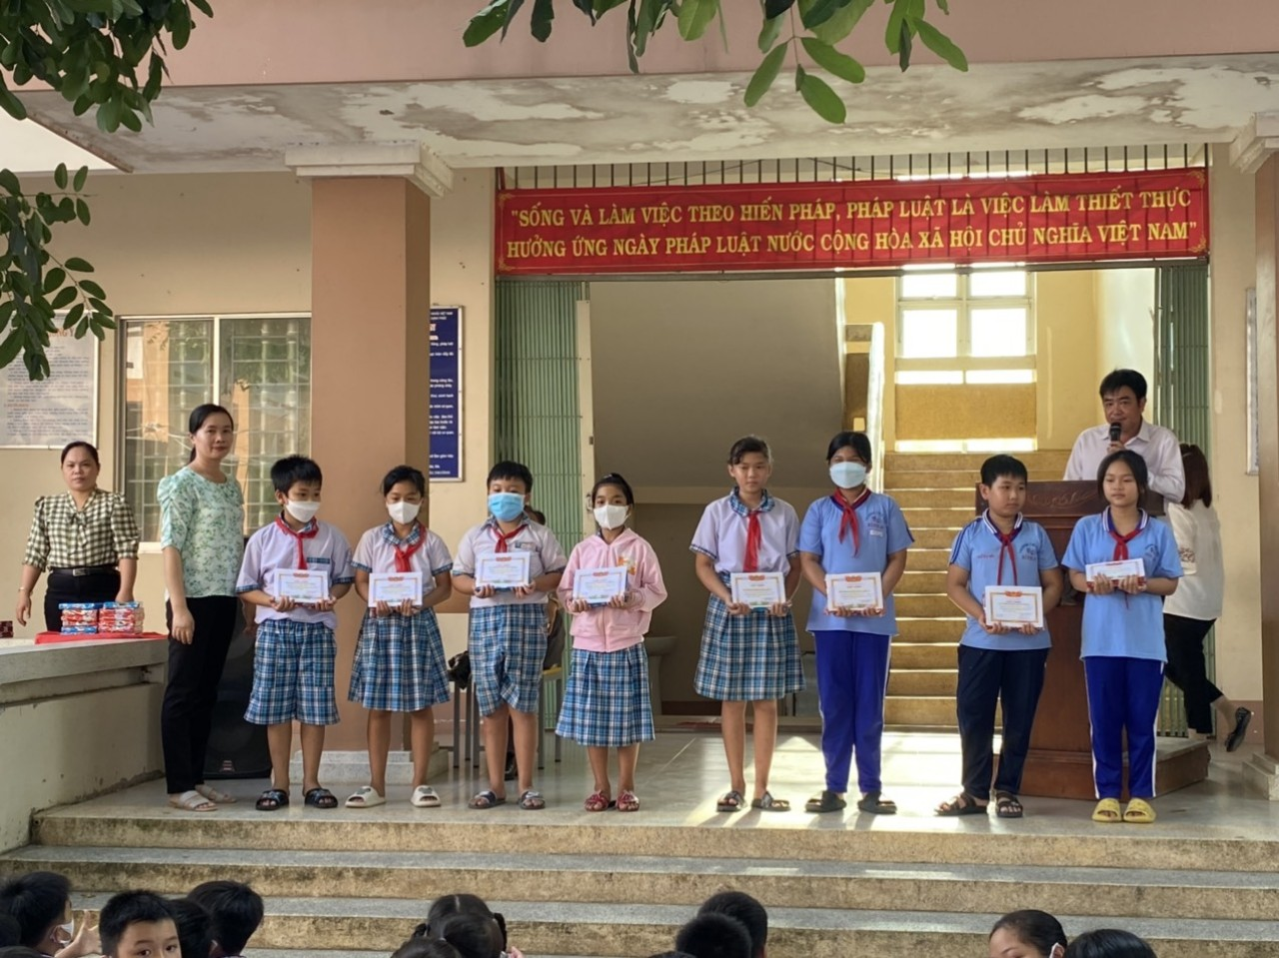
Những phần thưởng cho các bạn tham gia tốt ngày hội đọc sách.

Slide 13
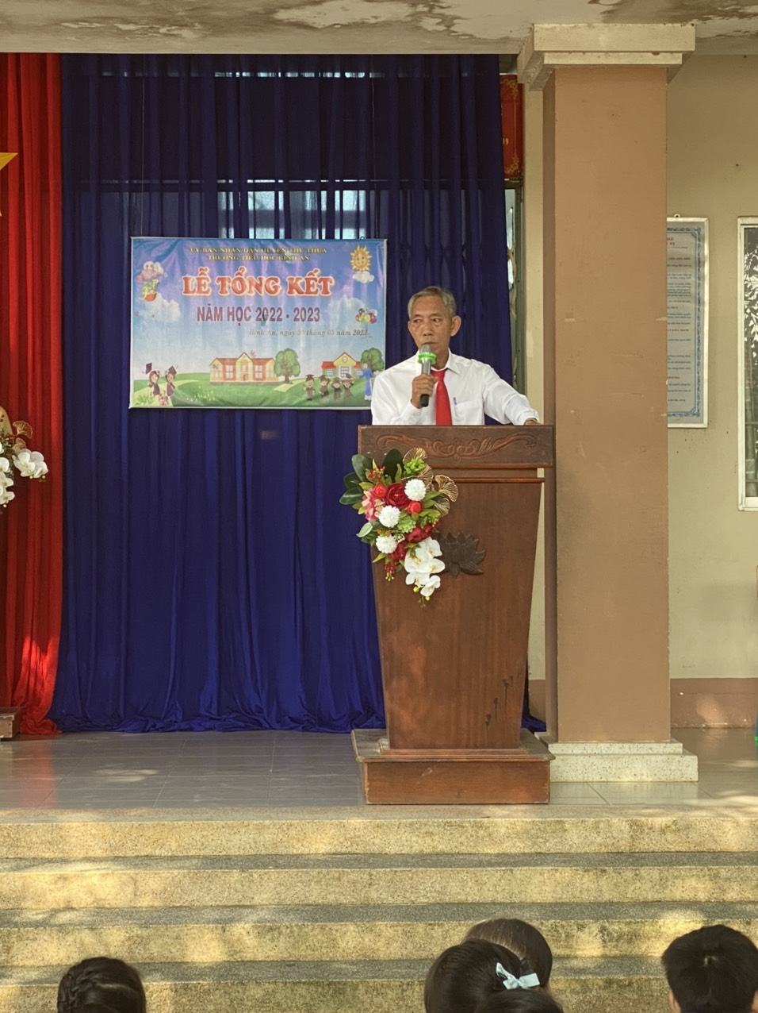
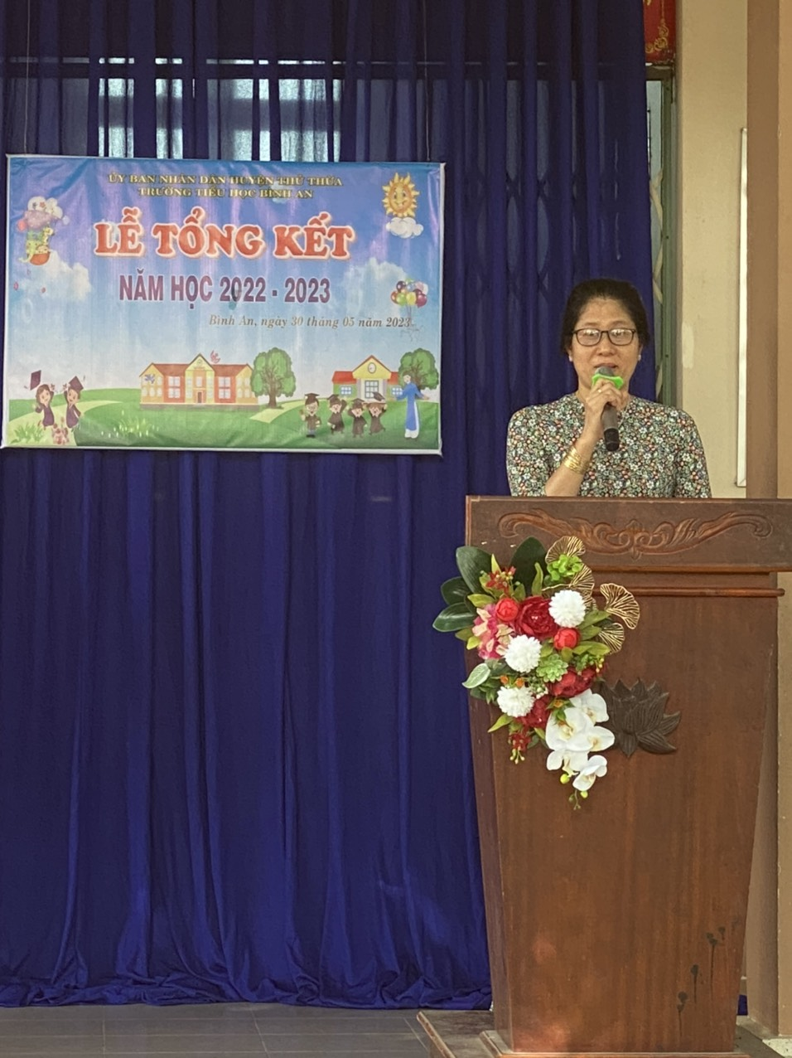

Slide 14
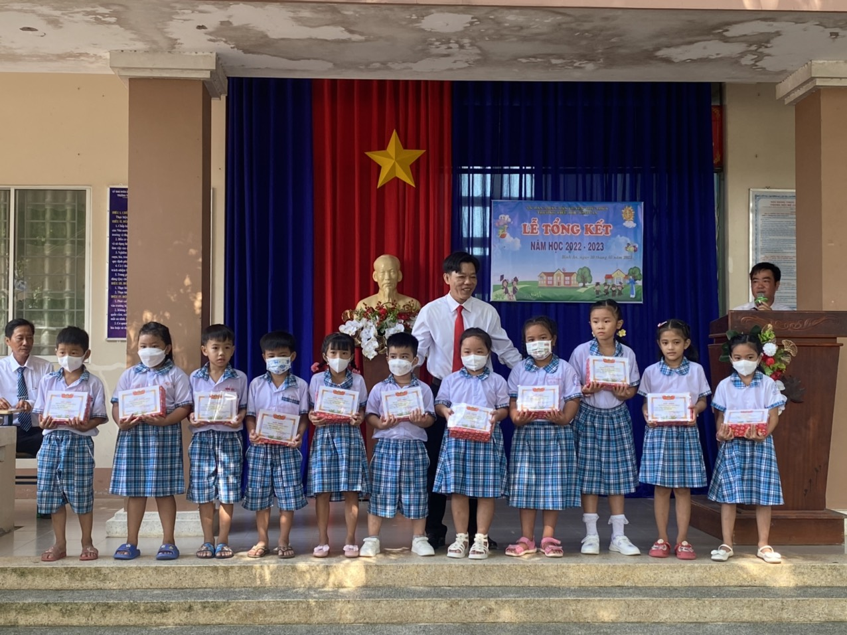
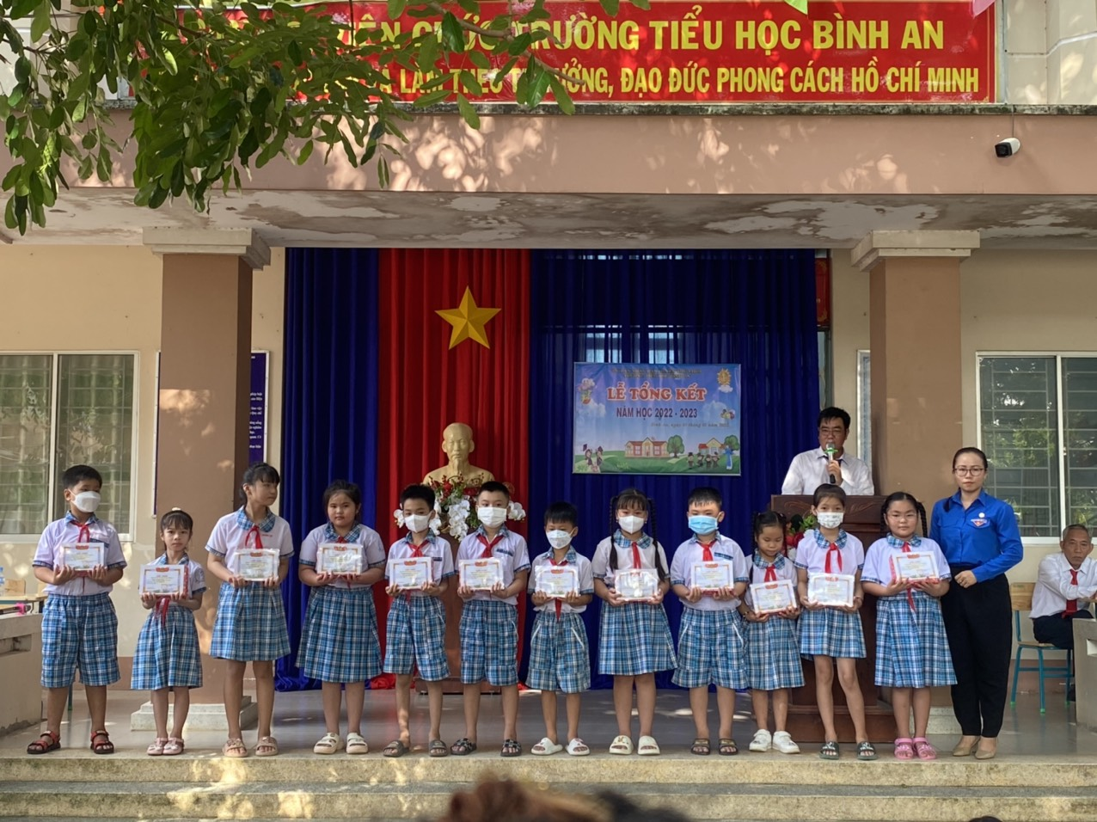
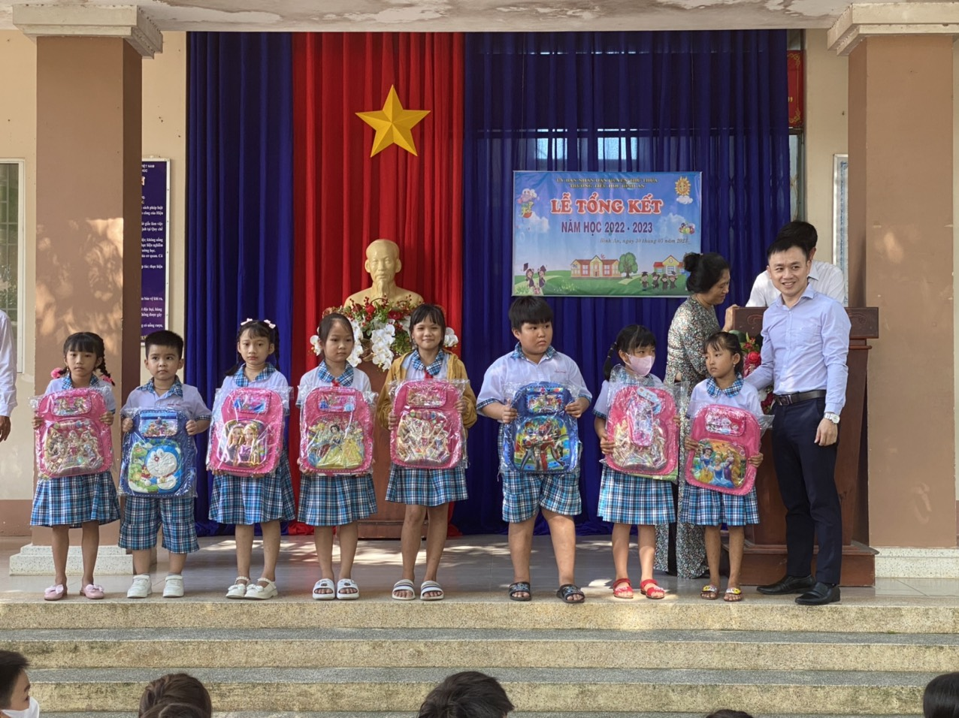
Để khích lệ tinh thần học tập của học sinh, nhà trường tổ chức phát thưởng cho các em có thành tích tốt trong năm học: 2022 -2023

Slide 15
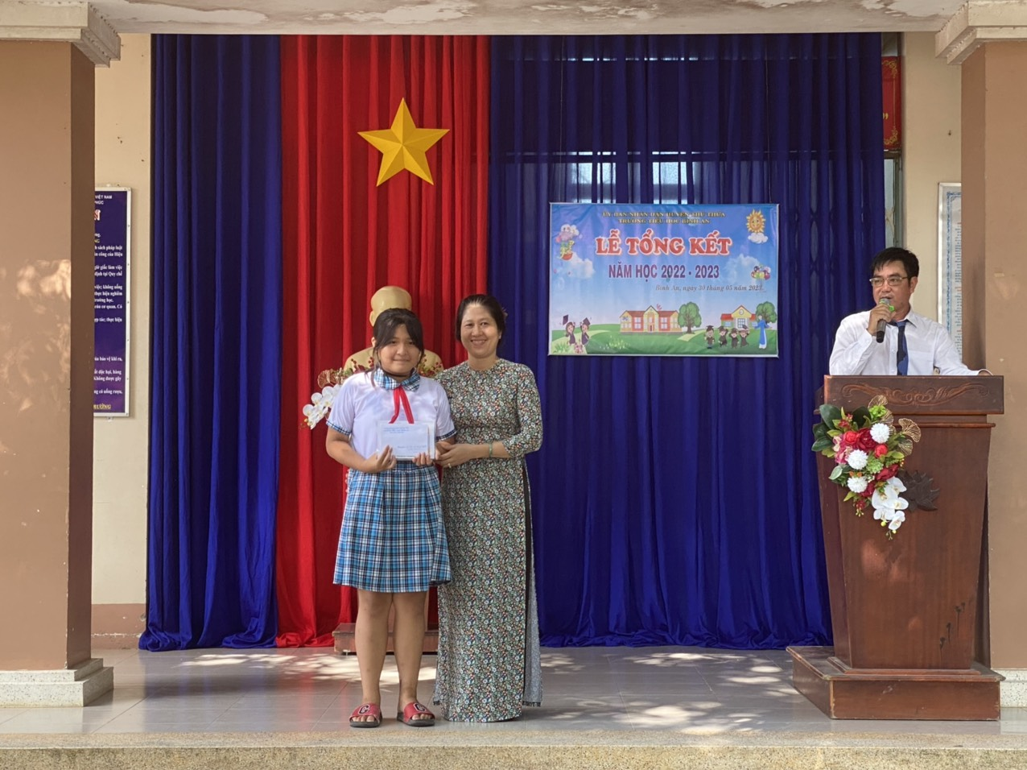
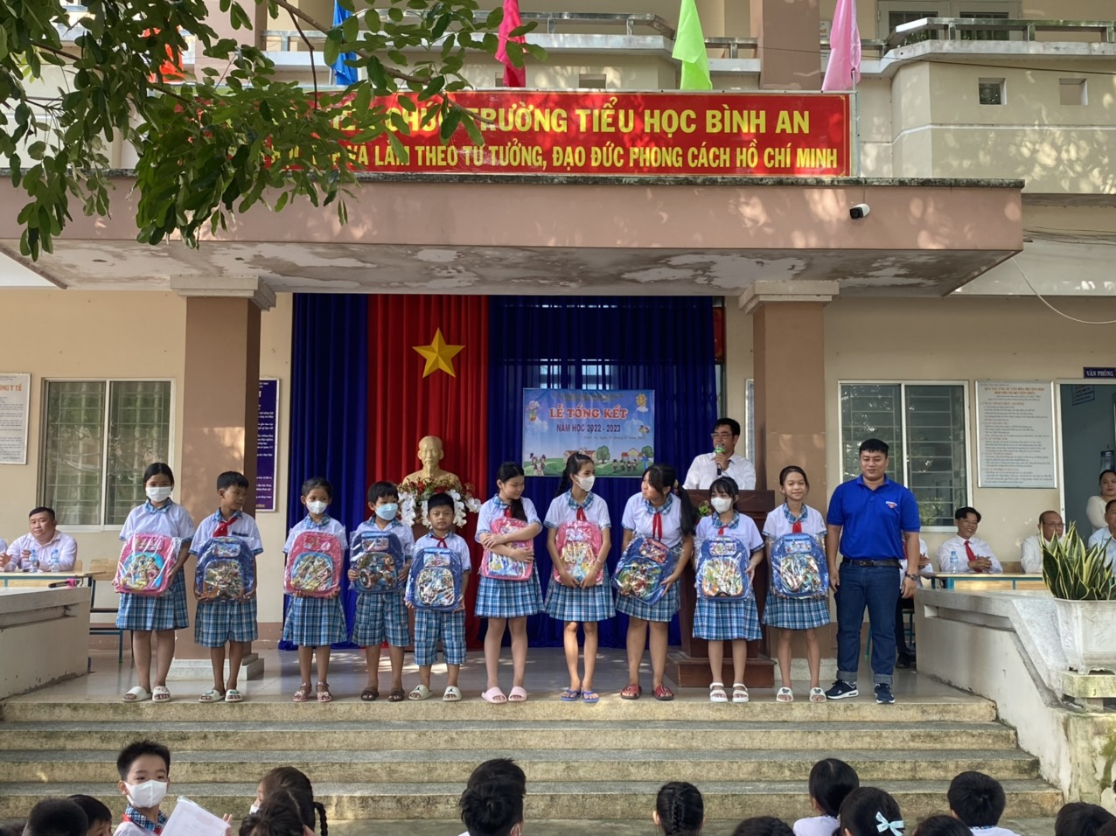
Để khích lệ tinh thần học tập của học sinh, nhà trường tổ chức phát thưởng cho các em có thành tích tốt trong năm học: 2022 -2023

Slide 16
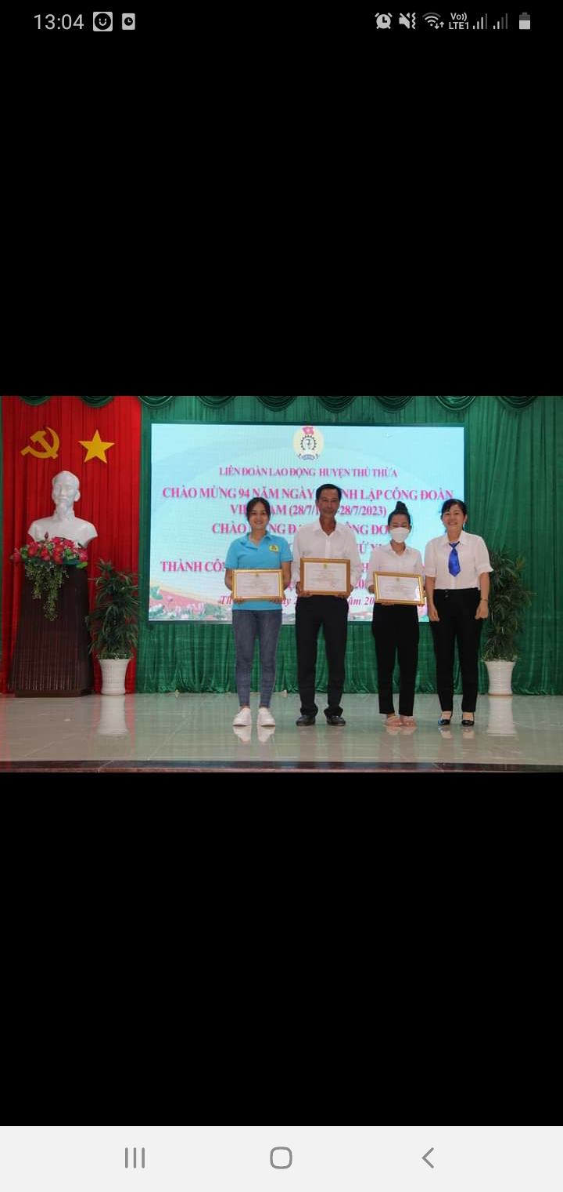
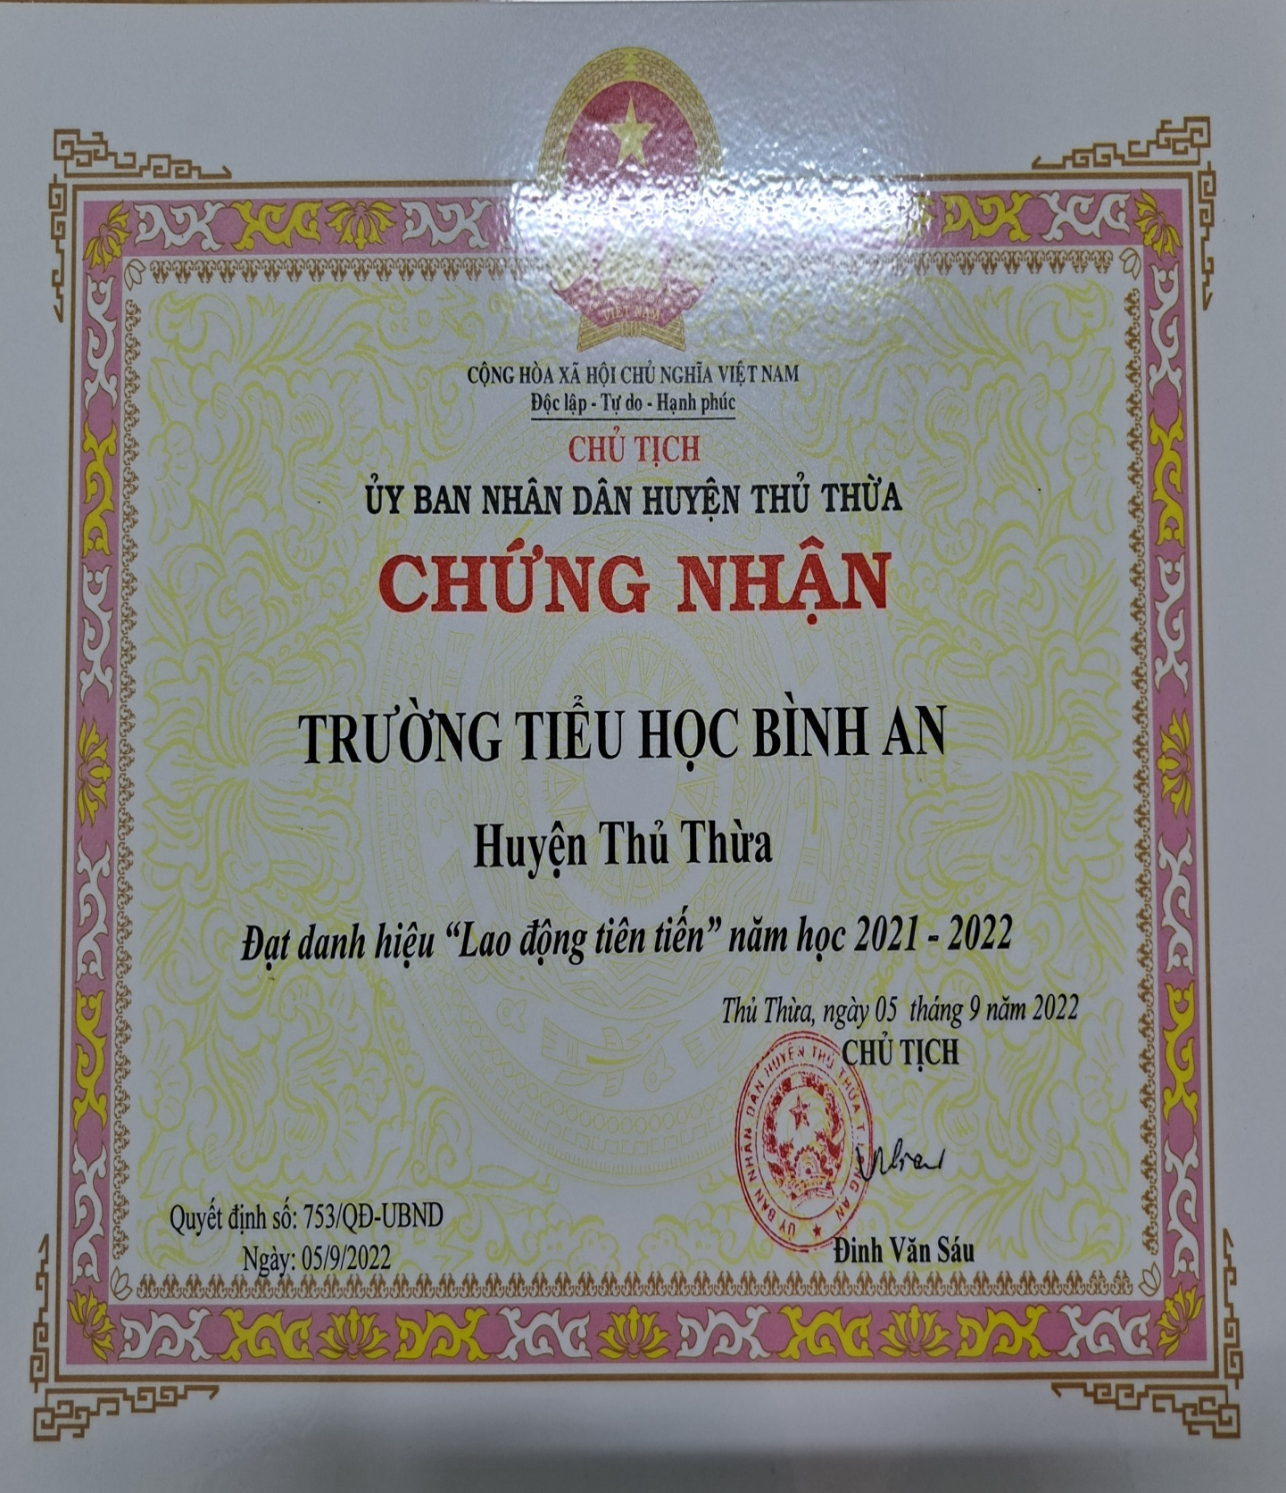
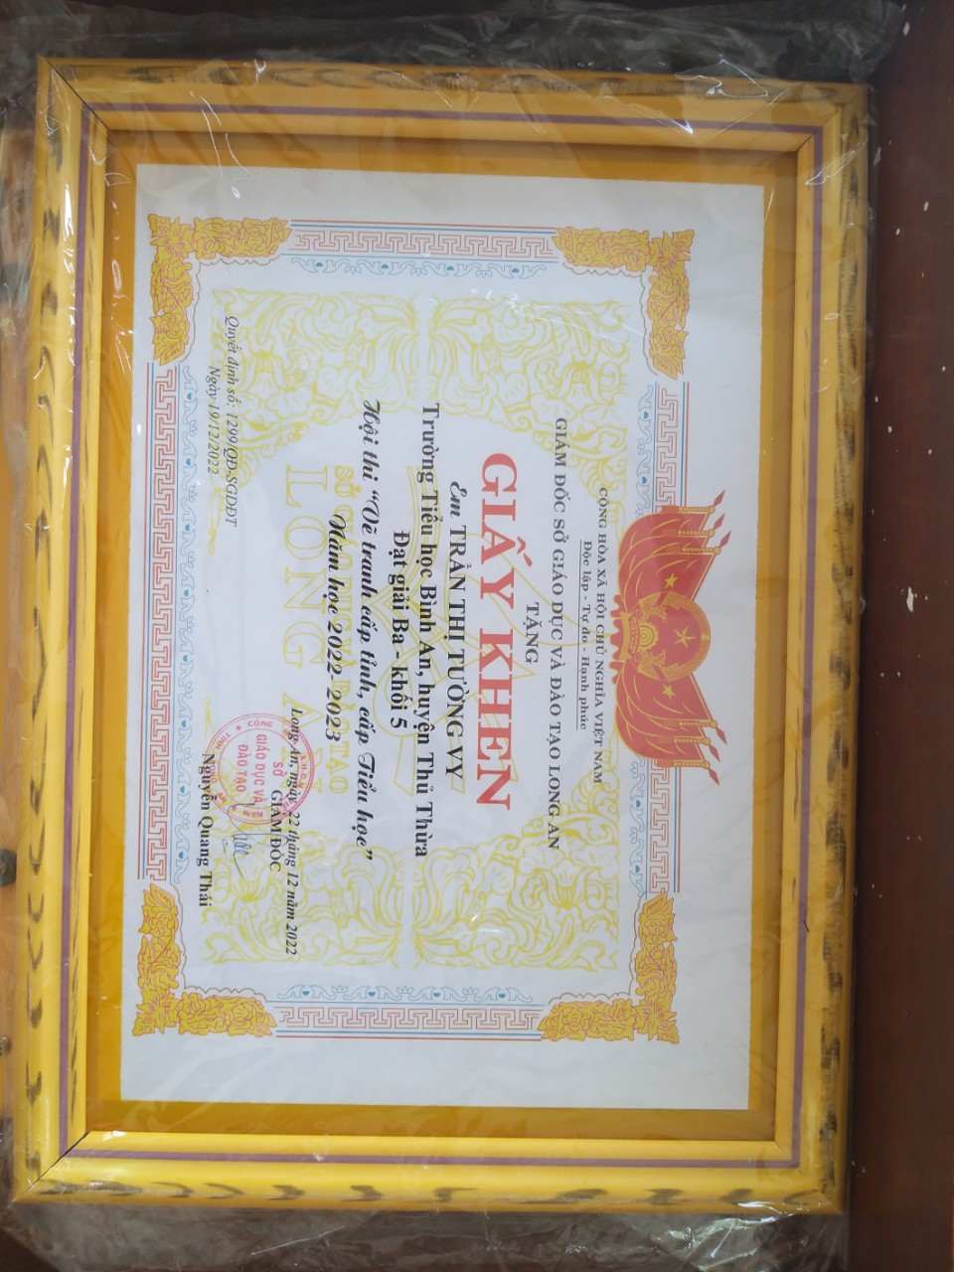
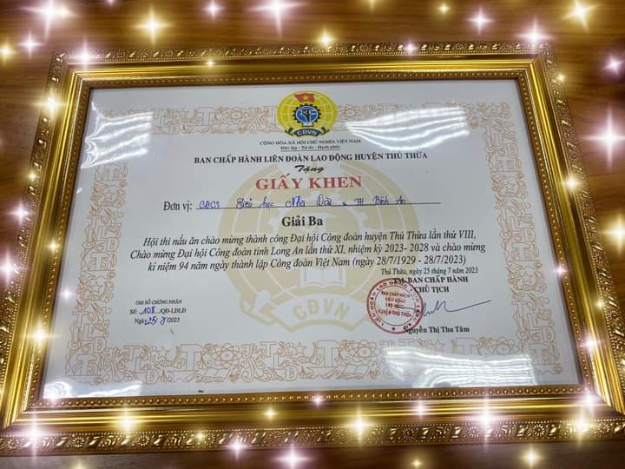
Tập thể trường tiểu học Bình An luôn nhiệt tình tham gia các phong trào của trường, của ngành tổ chức. Nhằm phát triển năng lực nhà giáo để đáp ứng yêu cầu của công cuộc đổi mới căn bản, toàn diện giáo dục và đào tạo và đã đạt được những thành tích rất đáng ghi nhận.

